Slide 1








KH 팀프로젝트 3팀
3팀 - 팀 프로젝트
마이펫병원 플랫폼
3팀 - 김재훈(팀장), 이선진, 이승빈, 박기현, 김용철
2025.04.15
깃허브 주소

Slide 2














CONTENTS
목차
프로젝트
팀구성
및 역할
프로젝트
개요
프로젝트
일정
화면구성
및 ERD
CONTENTS 01
CONTENTS 02
CONTENTS 03
CONTENTS 04
프로젝트
수행 경과
프로젝트
시연 영상
자체 평가
의견
CONTENTS 05
CONTENTS 06
CONTENTS 07

Slide 3





SUMMARY
프로젝트 개요
프로젝트 목적
주요 기능
사용자 회원가입 및 로그인 기능
마이페이지에서 회원 정보 확인, 수정, 탈퇴 기능
반려동물 등록, 수정, 삭제, 목록 조회 기능
각 기능별 데이터 처리와 연동을 위한 DB 설계 및 MyBatis 매핑
사용자 편의를 고려한 UI 구성
반려동물 병원 이용자와 병원 관리자를 위한 통합 웹 플랫폼을 구축하여 사용자는 간편한 로그인 및 회원가입, 반려동물 등록 및 관리 병원은 사용자 정보 및 펫 정보 확인 등의 기능을 제공할 수 있도록 한다.

Slide 4














SUMMARY
개발 환경
LANGUAGE
DATABASE
ORACLE
Server & Development Tools
Frameworks & Libraries
Spring Tool Suite 3
Spring Framework

Slide 5








TEAM MEMBER
프로젝트 팀구성 및 역할
김재훈(팀장)
이선진
이승빈
박기현
김용철
● Full-Stack
● DB 설계 구현
● 정보 수정 페이지
● Full-Stack
● 메인페이지 구현
●Full-Stack
● 마이페이지 구현
●Full-Stack
●펫목록, 펫등록, 펫수정
● Full-Stack
● 로그인, 회원가입
● 메인 페이지 보조

Slide 6


SCHEDULE
프로젝트 일정
 | 04/08 | 04/09 | 04/10 | 04/11 | 04/12 | 04/13 | 04/14
STEP 01 | 프로젝트 계획 수립
STEP 02 |  | DB구현,인터페이스 구현
STEP 03 |  | 프론트엔드, 백엔드 구현
STEP 04 |  |  |  | 최적화, 오류 수정
STEP 05 |  |  |  |  |  |  | 최종 정리

Slide 7


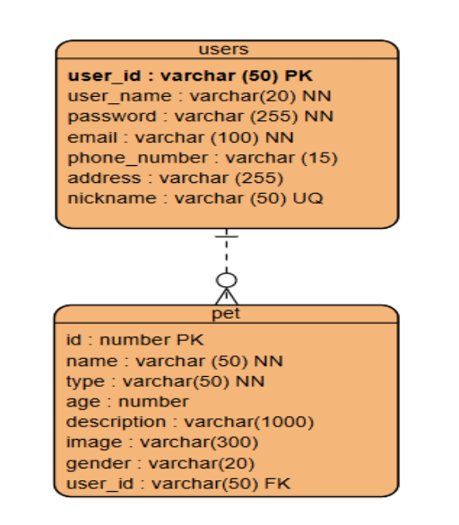
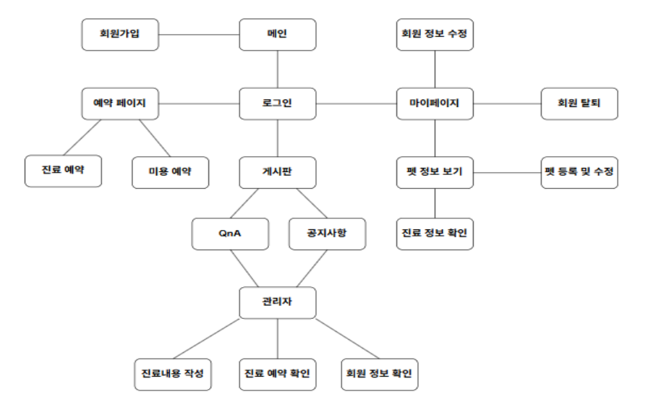
DIAGRAM
화면구성 및 ERD

Slide 8


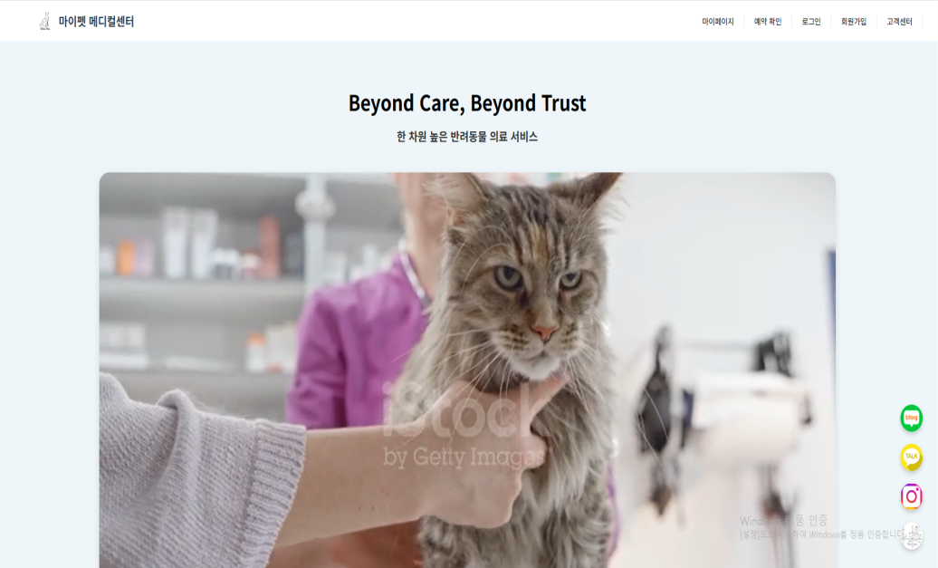



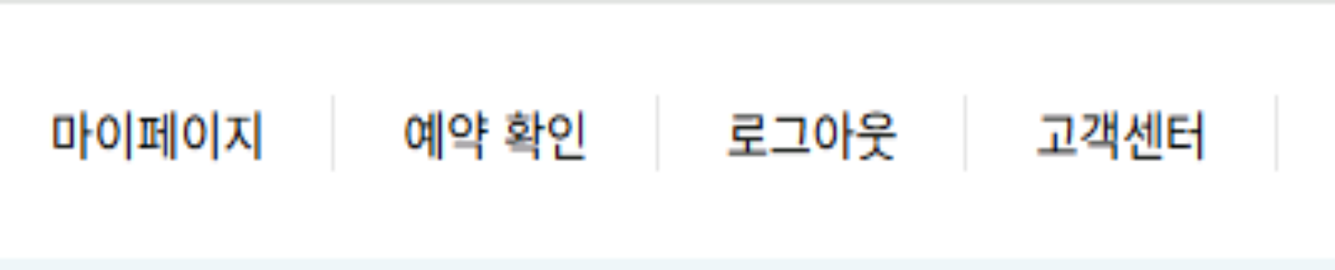

PROCESS
프로젝트 수행 경과 메인 페이지
홈페이지에서 병원 로고 클릭 시
메인페이지로 이동
로그인 시 상단 메뉴 변경
버튼 클릭시 해당 사이트 열기
-네이버 블로그
-카카오톡 채널
-인스타그램
-지도

Slide 9
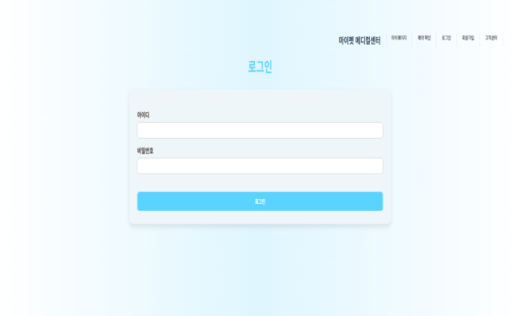

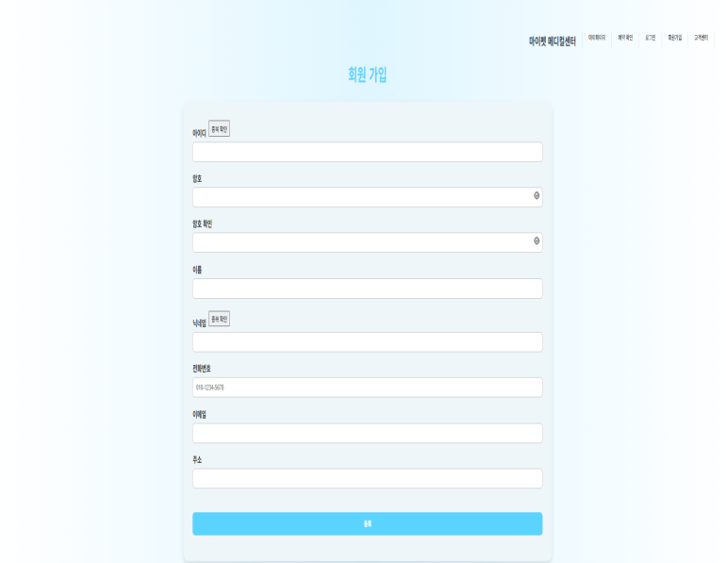

PROCESS
프로젝트 수행 경과 로그인, 회원가입
아이디 중복확인 기능
비밀번호 *처리
비밀번호 재입력 및 확인
닉네임 중복확인 기능
전화 번호 - 사용 양식
이메일 @ 사용 양식
양식에 맞는 지 확인

Slide 10
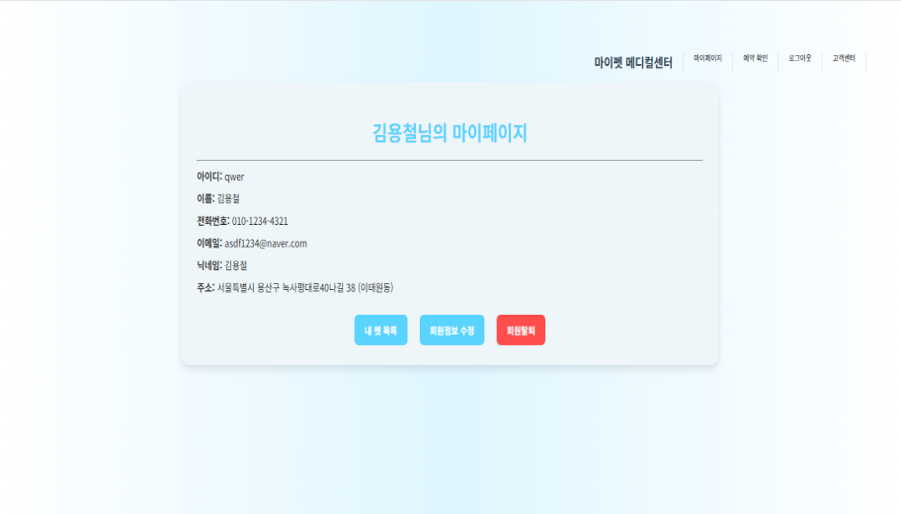
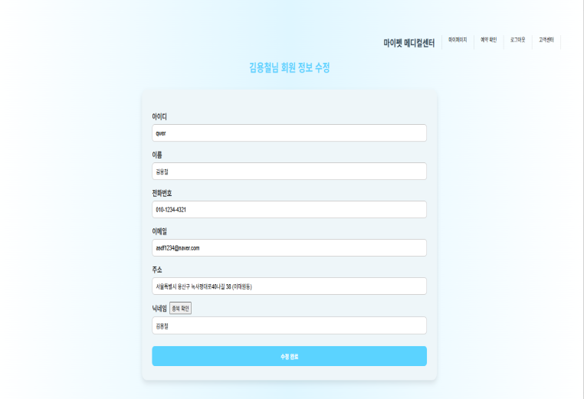




PROCESS
프로젝트 수행 경과 마이 페이지(회원 정보 수정)
회원 정보 수정 페이지
펫 목록 페이지로 이동

Slide 11
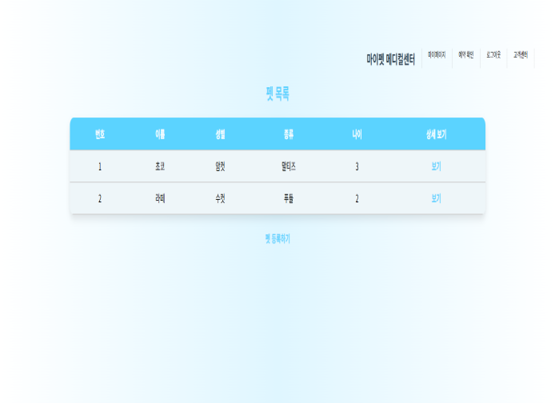
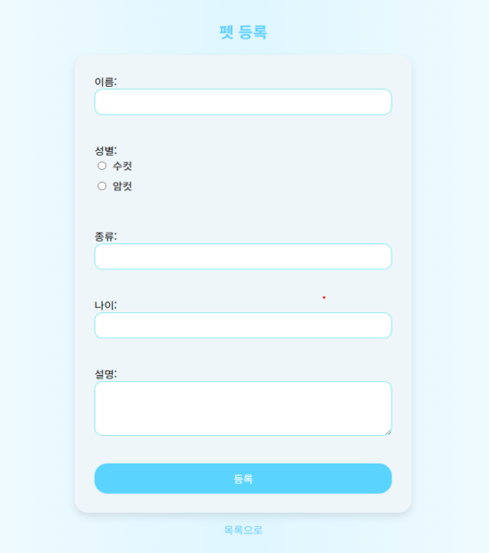
PROCESS
프로젝트 수행 경과 펫 목록
펫 상세보기
펫 등록하기

Slide 12
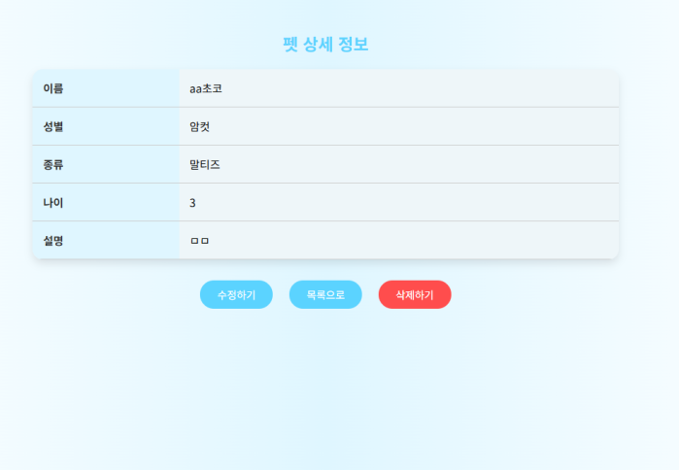
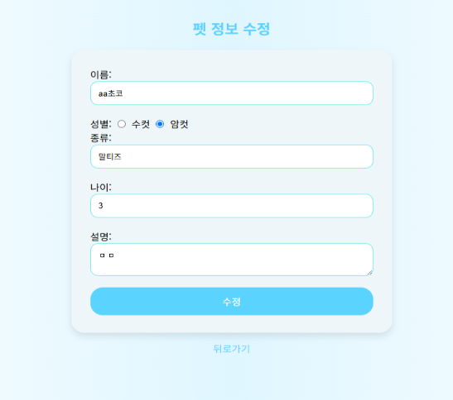

PROCESS
프로젝트 수행 경과 -펫 상세보기 , 펫 정보 수정
펫 정보 수정

Slide 13
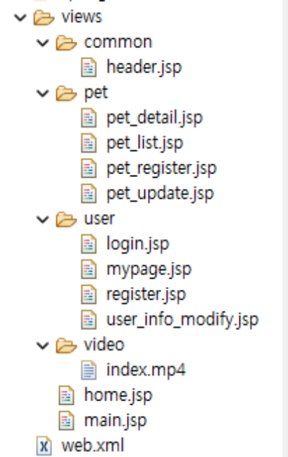



PROCESS
프로젝트 수행 경과 view 폴더 구조
상단 메뉴
펫 목록 화면 구조
-펫 상세보기
-펫 목록
-펫 등록
-펫 정보 수정
유저 화면 구조
-로그인
-마이페이지
-회원가입
-회원정보 수정
메인 페이지

Slide 14
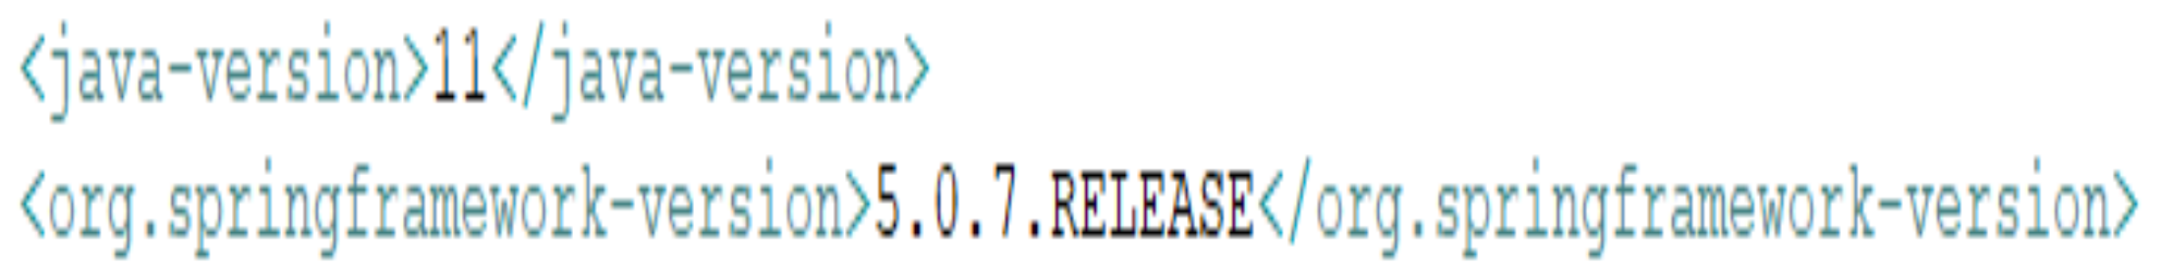
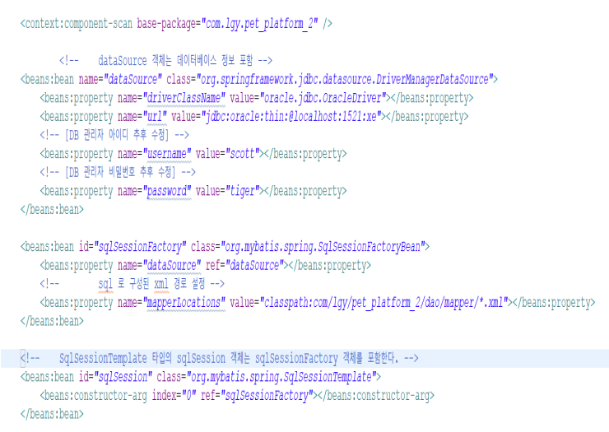

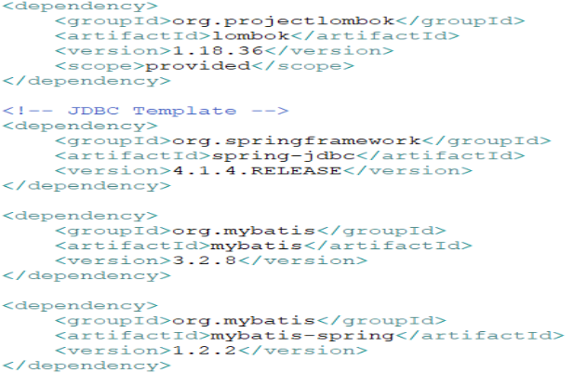


PROCESS
프로젝트 수행 경과
pom.xml servlet-context.xml
▶ DB 접속 정보를 설정 (드라이버, URL, 계정 정보 등)
▶ java, springframework 버전 설정
▶ MyBatis에서 사용할 SQL 매퍼(xml)의 경로 지정 및 DB 연동 처리
▶ SQL 실행 객체
▶Lombok, Spring JDBC, MyBatis, MyBatis-Spring
라이브러리 추가

Slide 15
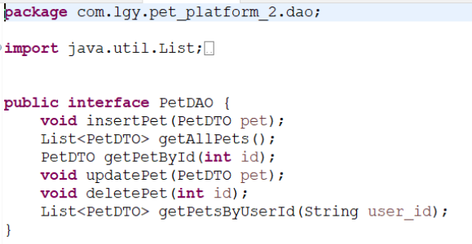
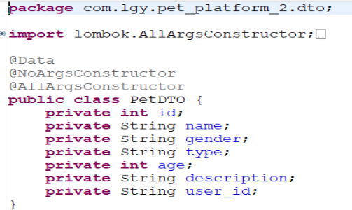
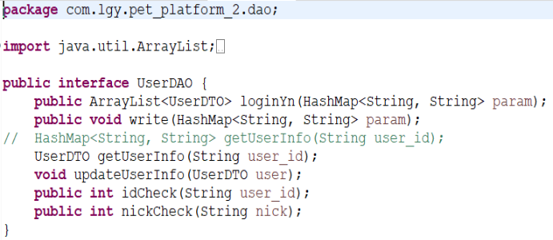
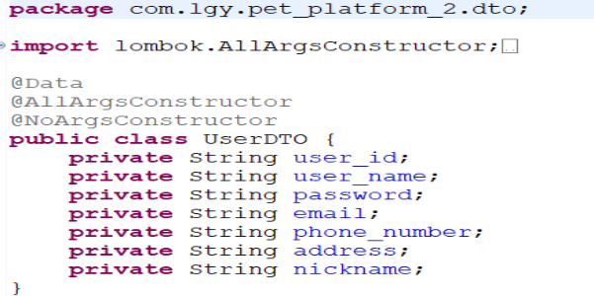
PROCESS
프로젝트 수행 경과 DAO, DTO

Slide 16
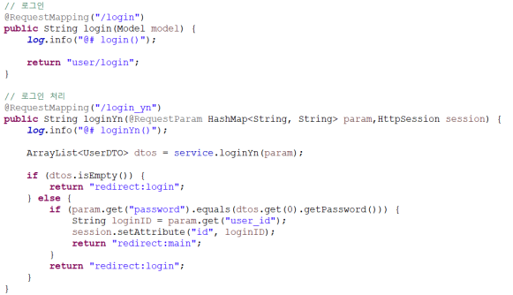
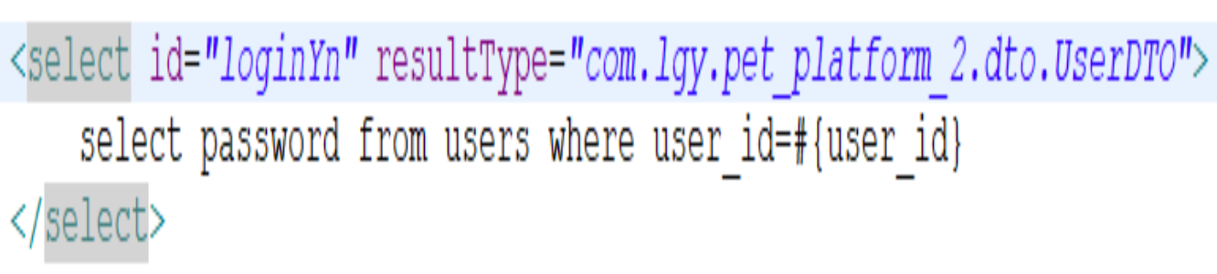
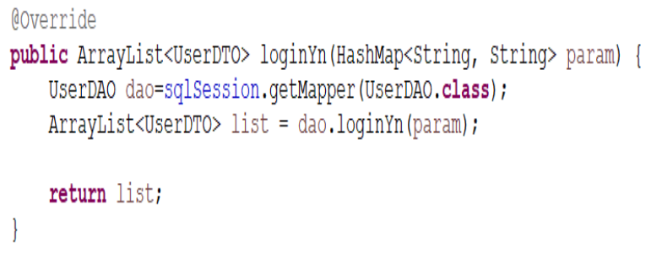
PROCESS
프로젝트 수행 경과 로그인
<UserController>
<UserDAO.xml>
<UserServiceImpl>

Slide 17
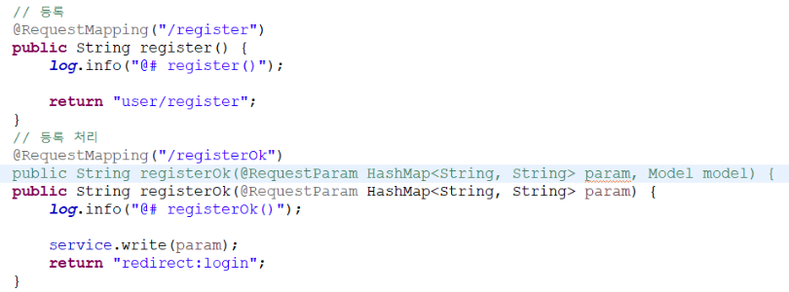
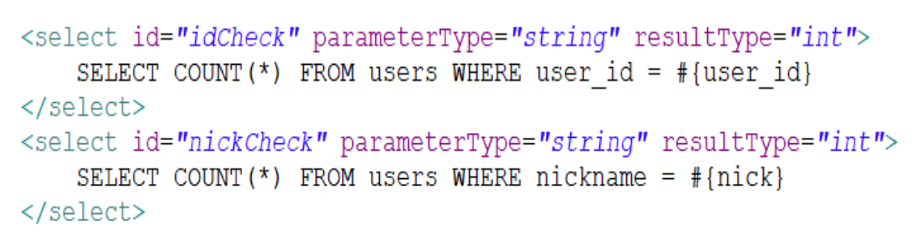
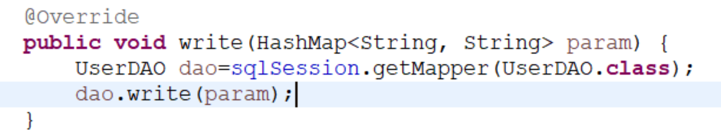
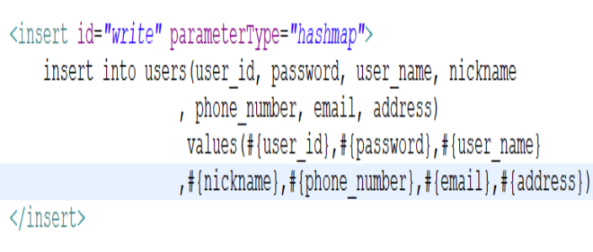
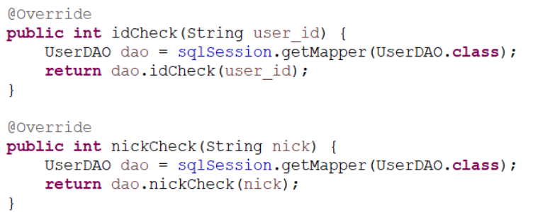
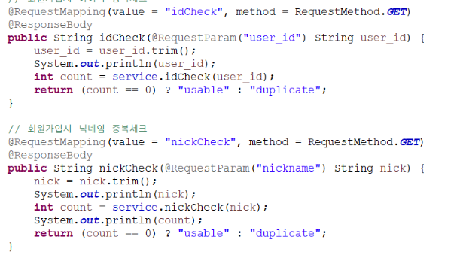
PROCESS
프로젝트 수행 경과 회원가입
<UserController>
<UserDAO.xml>
<UserServiceImpl>

Slide 18
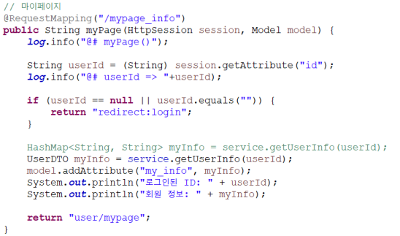
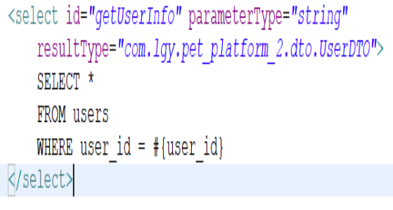
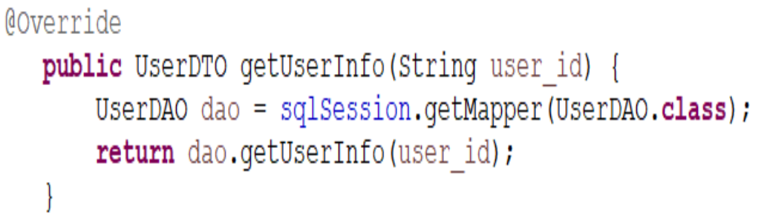
PROCESS
프로젝트 수행 경과 마이페이지 (회원 정보)
<UserController>
<UserDAO.xml>
<UserServiceImpl>

Slide 19
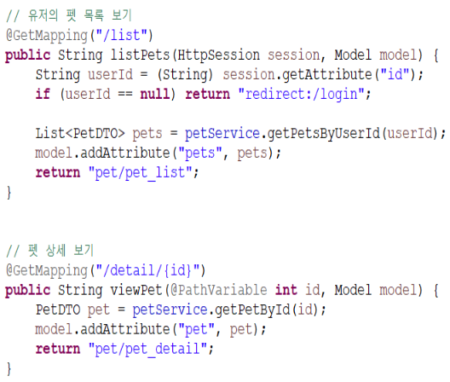
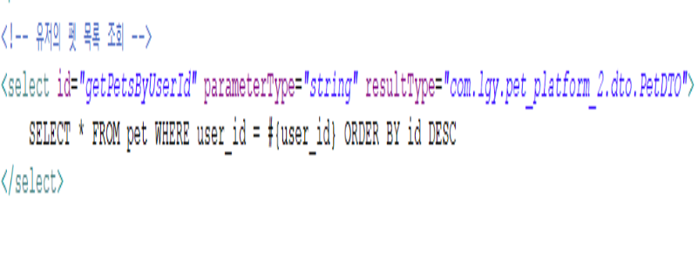
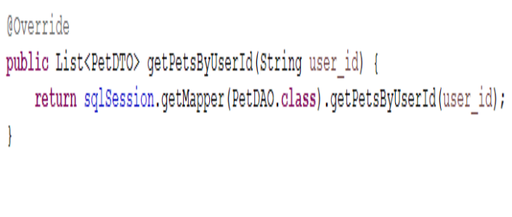
PROCESS
프로젝트 수행 경과 펫목록
<PetController>
<PetDAO.xml>
<PetServiceImpl>

Slide 20
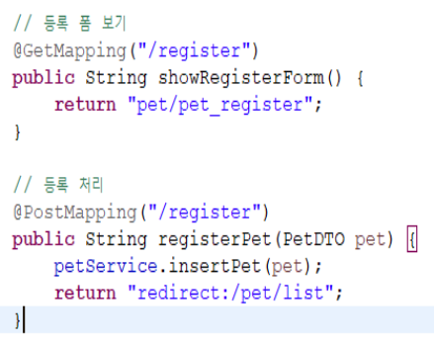
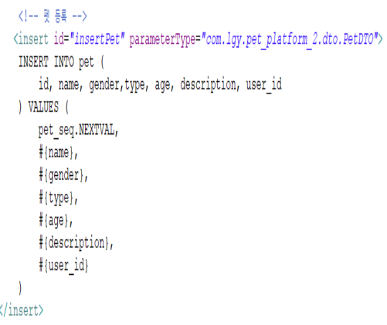
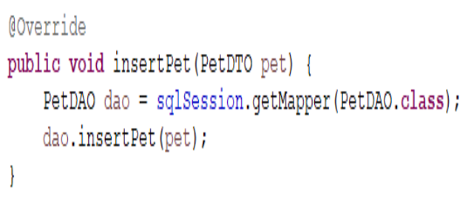
PROCESS
프로젝트 수행 경과 펫등록
<PetController>
<PetDAO.xml>
<PetServiceImpl>

Slide 21
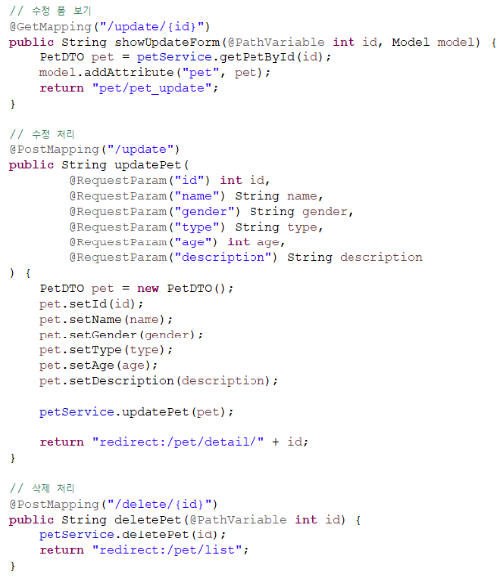
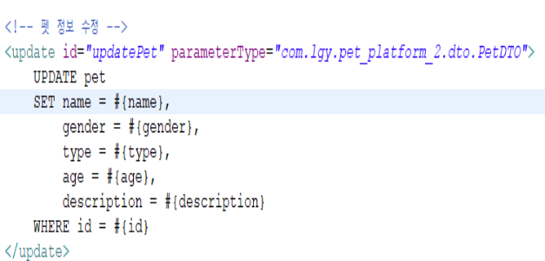
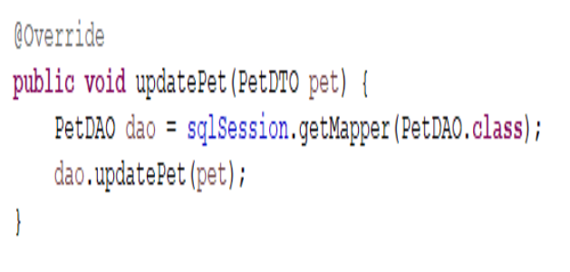
PROCESS
프로젝트 수행 경과 펫수정
<PetController>
<PetDAO.xml>
<PetServiceImpl>

Slide 22


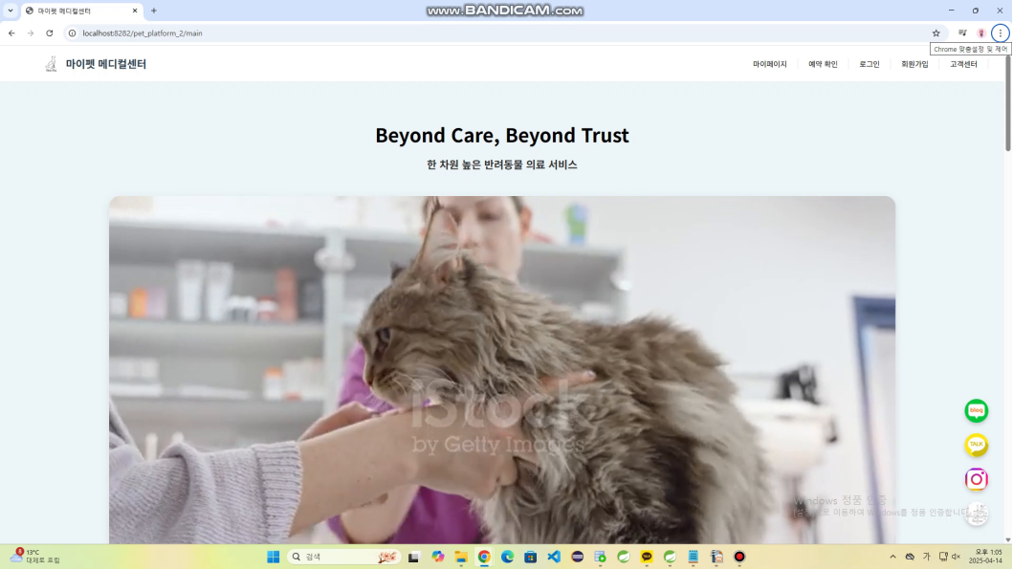
VIDEO
프로젝트 시연 영상

Slide 23




REVIEW
자체 평가 의견
김 재 훈
이 선 진
이 승 빈
이번 펫병원 플랫폼 프로젝트를 통해 Spring 프레임워크 기반의 웹 애플리케이션 구조와 JSP, MyBatis를 활용한 백엔드 개발에 대한 실무적인 경험을 쌓을 수 있었습니다.
또한 팀원과 협업하여 회원가입, 로그인, 마이페이지, 펫 등록 및 수정 기능 등 다양한 기능을 구현하며 백엔드와 프론트엔드 간의 연동 방식, 유효성 검사, DB 설계 등 다양한 부분에서 실력을 키울 수 있었습니다.
다만 협업 과정에서 GitHub 등 형상관리 도구를 사용하지 않고 zip 파일을 주고받는 방식으로 작업을 진행하다 보니, 코드 통합이나 충돌 처리에서 어려움을 겪는 일이 있었습니다.
앞으로는 Git과 GitHub를 활용하여 버전 관리를 체계적으로 진행하고, 협업 효율성과 코드 관리의 안정성을 높이기 위한 노력을 기울일 계획입니다.
이번 프로젝트는 직접 기능을 설계하고 구현해보며 개발자로서 한 단계 성장할 수 있었던 좋은 기회이자 의미 있는 시간이었습니다.
이번 JSP 기반 프로젝트에서는 '마이펫 메디컬센터' 홈페이지의 메인 화면(View) 제작에 중점을 두었습니다.
메인 화면은 사용자가 처음 접하는 부분으로, 병원의 신뢰성과 편의성을 동시에 전달해야 하는 중요한 역할을 한다고 판단했습니다.
사용자 입장에서 보이는 화면(UI)이 단순히 예쁘기만 해서는 안 되며, 정보 전달과 사용성이 모두 중요하다는 것을 체감하고 JSP 파일 내에서 동적 데이터를 깔끔하게 표현하기 위한 JSTL 사용법을 익히고, 반복문 및 조건문 처리에 대한 이해도를 높일 수 있었습니다.
마지막으로 디자인적으로 아쉬운 부분은 있지만, 기초적인 웹 화면 설계와 구현 역량을 키울 수 있는 좋은 기회였습니다.
이번 프로젝트에서 저는 마이페이지 기능 구현을 담당했습니다. 마이페이지는 사용자가 자신의 정보를 확인하고 수정하며, 등록된 반려동물 목록을 관리할 수 있는 공간으로, 사용자 경험에 있어 중요한 역할을 하는 기능입니다.
처음에는 사용자 정보를 효율적으로 불러오고 수정할 수 있도록 회원 정보를 DB에서 조회 및 업데이트하는 기능을 구현했습니다. 사용자 편의성을 고려해 이메일, 전화번호 등 주요 필드에 대해 입력 형식 검사 및 유효성 검증 로직도 추가했습니다.
마이페이지는 단순한 정보 페이지를 넘어서, 회원 정보 관리와 펫 관리 기능을 통합하는 허브로 작동해야 했기에 많은 테스트와 반복 수정이 필요했습니다. 이 과정을 통해 저는 Spring MVC 구조에 대한 이해는 물론, 사용자 중심의 기능 설계와 디버깅 능력도 크게 향상시킬 수 있었습니다.
이 경험은 실제 현업에서도 사용자 관리 기능을 구현할 때 큰 도움이 될 것이라 생각하며, 프론트-백엔드 전반을 아우르는 통합적 사고와 구현 능력을 기를 수 있는 좋은 기회였습니다.

Slide 24
REVIEW
자체 평가 의견
박 기 현
김 용 철
이번 프로젝트를 통해 실전 경험의 중요성을 절실히 느꼈습니다.
처음에는 스스로 해결하고자 했지만, 예상보다 많은 부분에서 어려움을 겪으며 GPT에 의존하게 되는 상황이 반복되었습니다.
이를 계기로 단순히 정답을 얻는 것보다 문제를 이해하고 직접 해결하는 역량이 얼마나 중요한지 깨달았습니다.
또한, 수업 시간의 잦은 조퇴로 인해 기초가 부족하다는 점을 실감했습니다. 실전 개발에 들어오니 놓쳤던 개념들이 발목을 잡았고, 앞으로는 기본기를 더욱 탄탄히 다지는 학습 방향으로 전환할 필요성을 느꼈습니다.
이번 경험을 바탕으로 앞으로는 더 많은 실습과 반복 학습을 통해 문제 해결 능력을 기르고, 기초부터 차근차근 쌓아가는 자세로 임하겠습니다.
이번에 마이펫병원 플랫폼 프로젝트를 통해 팀원들과 함께 협업하며 웹 개발의 전반적인 흐름을 경험할 수 있었습니다. 스프링 레거시 환경을 기반으로 로그인, 회원정보 관리, 펫 등록/수정 기능을 구현하며 MVC 패턴과 MyBatis 연동, DB 설계 등 배웠던 기술들과 새로운 기능들도 찾아보면서 많은 걸 배웠던 시간이었습니다.
아직 부족한 것들이 많다고 느껴지기도 하지만 많았던 오류와 이슈들을 팀원들과 해결하면서 문제 해결 능력과 협업의 중요성을 다시 한 번 느낄 수 있는 소중한 시간이었습니다

